Slide 1
Sprachdesign-Studio
Informatik eA (Leistungskurs) · Level 15 · Welt D: Sprachdesign & Ausblick
S0
S1
Mini-Projekt: eine eigene kleine Sprache mit Grammatik, Automat und Übersetzer
S2
Kernfrage
Kannst du eine eigene kleine Sprache entwerfen – mit Grammatik, Automat und Übersetzer?
Notes:
Einordnung: Welt D. Level 15 ist ein Mini-Projekt – die SuS wechseln von der Analyse zum Entwurf. Abgabe zu Beginn von Level 16, dort Aufgabenbörse.

Slide 2

Was haben Tanz, Drohne und Schach gemeinsam?
Jede dieser Welten hat eine kleine Sprache: ein Alphabet, Regeln – und Wörter, die dazugehören oder nicht.
Notes:
Ideen sammeln: Schachnotation e4, Sf3; Tanzschritte; Drohnenbefehle. Überleitung: Heute entwerft ihr so eine Sprache selbst.

Slide 3




Themen zur Auswahl (1/2)
Tanzschritte-Code
Drohnen-Steuerung
Emoji-Nachrichten
Rezept-Sprache
Schritte l, r, v, z; Drehung d; Grundstellung g, Pose p
Start, Bewegungen, Landung – als Erweiterung des Beispiels
Smiley, Herz, ! und ? mit Regeln
Zutaten, dann Schritte: mischen, kochen, backen, warten
Notes:
Themenliste mit Details steht auf AB15, Abschnitt 1.

Slide 4



Themen zur Auswahl (2/2)
Lego-Bauanleitung
Schach-Zugnotation light
Eigene Idee
Steine in Lagen, Unterbaugruppen in Klammern – kontextfrei!
Figur + Feld, optional x und +
Endliches Alphabet, klare Regeln, unendlich viele Wörter – nach Absprache
Notes:
Eigene Ideen kurz mit der Lehrkraft absprechen (Alphabet endlich? Zugehörigkeit eindeutig?).

Slide 5

Der Projektauftrag
Projekt

Slide 6
Lieferumfang: fünf Bausteine
Baustein | Das gehört dazu
1 Sprache | Name, Zweck, Alphabet Σ, Regeln in Worten, 5 Beispielwörter, 3 Nicht-Wörter
2 Grammatik | G = (N, T, S, P), Ableitung mit ⇒ vorführen, regulär oder kontextfrei begründen
3 Automat | DEA oder NKA zur Syntaxprüfung, in flaci / AutomatenLab getestet (Testprotokoll)
4 Mealy | Übersetzer für einen Teilaspekt: Σ, Ω, vollständiger Graph, Beispiel-Lauf
5 Abi-Aufgabe | Sie-Form, Operatoren, BE, Abbildung – mit Erwartungshorizont für die Aufgabenbörse in Level 16
Notes:
Jeder Baustein wird auf AB15 Abschnitt 2 genauer beschrieben. Notation wie im Abitur – Merkblätter nutzen. Rollen: Sprachchef/in, Grammatik-Profi, Automatenbauer/in, Aufgabensteller/in (AB15, Abschnitt 3).

Slide 7
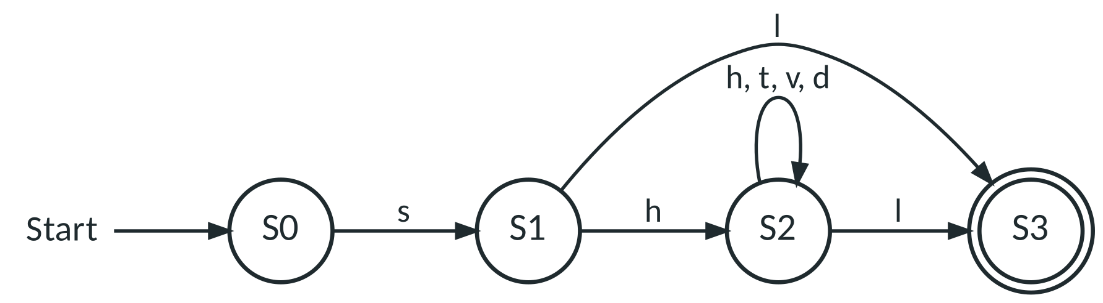
Beispiel: die Drohnen-Sprache – Regeln und DEA
Σ = {s, h, t, v, d, l} · beginnt mit s, endet mit l · nach s zuerst h (steigen) oder sofort l
Nicht eingezeichnete Übergänge führen in einen Fehlerzustand. Beispiele: sl, shvdl, shhtl – keine Wörter: stvl, hvl
Notes:
Live demonstrieren: Testwörter im Baukasten (freier Modus) oder in flaci. Bedeutung der Zustände formulieren lassen: S2 = „in der Luft“.

Slide 8
Beispiel: Grammatik zum DEA
N = {S, A, B}, T = {s, h, t, v, d, l}, Startsymbol S
S → sA
A → l | hB
B → hB | tB | vB | dB | l
S ⇒ sA ⇒ shB ⇒ shvB ⇒ shvdB ⇒ shvdl
Nichtterminal ↔ Zustand: S ↔ S0, A ↔ S1, B ↔ S2
Nur Regeln A → aB | a: rechtsregulär
Notes:
Übersetzungsrezept aus Level 12 (M09): Jeder Übergang Si –a→ Sj wird zur Regel, Übergänge in den Endzustand S3 zu Regeln „… → l“.

Slide 9
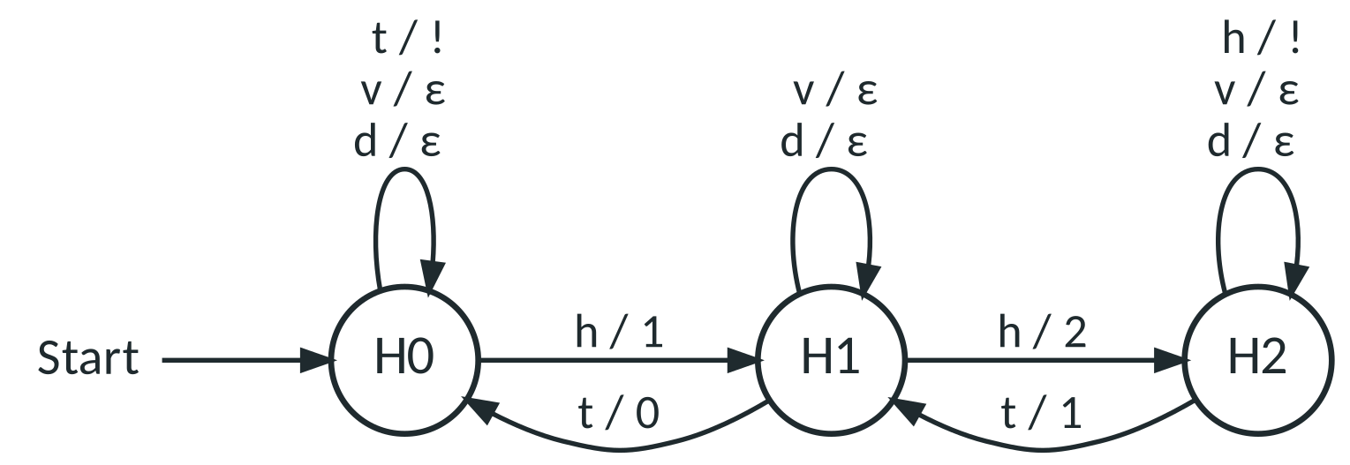
Beispiel: Mealy-Übersetzer „Höhenanzeige“
Σ = {h, t, v, d}, Ω = {0, 1, 2, !} · Zustand = aktuelle Höhenstufe · am Anschlag Ausgabe „!“
hhvth → 1212 · thhhvtt → !12!10 · Ohne Höhenlimit wäre kein endlicher Automat möglich.
Notes:
Mealy: keine Endzustände, ε bei v und d. Bezug zu Level 7 (Grenzen): unbeschränkte Höhe = unbeschränktes Zählen.

Slide 10



Regulär oder kontextfrei? Entscheidungshilfe
Regulär → DEA
Kontextfrei → NKA
Beides prüfen
Reihenfolge-Regeln („erst …, dann …“)
festes Muster, beschränktes Zählen
Grammatik: A → aB | a | ε
Klammern / Verschachtelung
Spiegelungen, „gleich viele“
Grammatik mit S → (S)S, S → aSb
Grammatik-Tester: Regel-Check
Begründung immer über die Regelform
Nicht-Wörter testen!
Notes:
Kontextfrei ist anspruchsvoller (NKA + Abi-Tabelle) – für starke Teams.

Slide 11




Arbeitsauftrag: Projektzeit
55 min + 15 min
Teams (3–4)
AB15, Merkblätter, flaci / AutomatenLab
0–10 min: Thema, Rollen, Σ und drei Regeln festlegen – Lehrkraft absegnen lassen.
10–30 min: Sprachbeschreibung und Grammatik (Baustein 1 + 2).
30–55 min: Automat bauen und mit allen Wörtern testen (Baustein 3).
55–70 min: Mealy-Übersetzer (Baustein 4).
70–85 min: Aufgabe für die Börse skizzieren (Vorlage AB15 S. 4).
AutomatenLab
Grammatik-Tester
Notes:
Rotierend beraten. Nach 30 min Zwischenruf: „Drei Nicht-Wörter getestet?“

Slide 12

Werkzeuge im AutomatenLab
AutomatenLab
Automaten-Baukasten
Baukasten (freier Modus): DEA mit eigenem Σ bauen, Testwörter prüfen, exportieren.
Grammatik-Tester: Regel-Check, Klassifikation, Wörter erzeugen.
Keller-Labor: Vorlagen für Klammern und aⁿbⁿ.
https://automatenlab.frankjuchim.de/#/baukasten?modus=frei
Notes:
Alternativ flaci.com – dort Export als Bild für die Projektmappe.

Slide 13
So wird bewertet (60 Punkte)
Bereich | Darauf kommt es an | Punkte
Prozess | Teamarbeit, Zeitplan, systematisches Testen | 10
Produkt | Beschreibung (4), Grammatik (8), Automat (8), Mealy (5) | 25
Dokumentation | Abi-Notation, Vollständigkeit, Verständlichkeit | 10
Aufgabe für die Börse | Operatoren, AFB-Mix, BE, Erwartungshorizont, lösbar in 20 min | 15
Notes:
Bewertungsraster auch auf AB15, Abschnitt 6.

Slide 14

Die Aufgabenbörse
Übung

Slide 15
Eine Aufgabe wie im Abitur schreiben
Sie-Form und Operatoren aus der Operatorenliste (AB15): darstellen, erläutern, entwickeln, begründen …
Kontext in 3–5 Sätzen, Material mit Abbildung 1 (Σ angeben, Fehlerzustand-Hinweis!)
3–4 Teilaufgaben mit steigendem Anspruch: AFB I → II → III
BE in eckigen Klammern, insgesamt etwa 10–12 BE
Erwartungshorizont auf einem eigenen Blatt – mit Graph, Tabelle oder Ableitung
Test: Kann ein anderes Team sie in 20 Minuten lösen?
Notes:
Musterbeispiel in der Handreichung (Drohnen-Sprache, 12 BE). Operatoren-Definitionen gemeinsam durchgehen.

Slide 16

Merke: Vom Entwurf zum Modell
Eine formale Sprache braucht ein endliches Alphabet und eindeutige Regeln.
Reguläre Sprachen ↔ DEA ↔ rechtsreguläre Grammatik; Verschachtelung ↔ NKA ↔ kontextfreie Grammatik.
Zustand ↔ Nichtterminal: Automat und Grammatik passen zusammen (M09).
Testen mit Beispiel- und Nicht-Wörtern deckt die meisten Fehler auf.
Notes:
Zur Sicherung die Checkliste im Team abhaken lassen.

Slide 17
Zum Mitnehmen
Thema gewählt, Σ und Regeln festgelegt
Grammatik, Automat, Mealy begonnen
Aufgabe für die Börse skizziert
Hausaufgabe
Projektmappe fertigstellen (Bausteine 1–5). Aufgabe und Erwartungshorizont auf getrennten Blättern zu Beginn von Level 16 abgeben.

